Slide 1

我不能失信

Slide 2
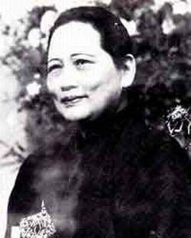
你知道宋庆龄吗？
宋庆龄是举世闻名的爱国主义、国际主义和共产主义的伟大战士、杰出的国际政治活动家、中华人民共和国卓越的领导人。她原籍是海南省文昌县，１８９３年１月２７日诞生在上海。
自１９１３年开始追随孙中山，致力于中国革命事业，谋求中华民族的独立解放。在长期的国际政治活动中，她为反对侵略战争，保卫世界和平，发扬进步文化，促进社会进步和人类幸福，增进各国人民的了解和友谊，进行不懈的努力，做出了杰出的贡献。因而，受到广泛的崇敬，被誉为二十世纪最伟大的女性之一。

Slide 3
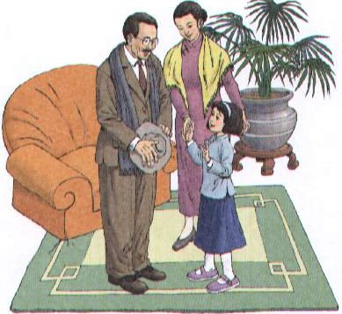
认真朗读课文，看看文章写了一件什么事。

Slide 4
课文讲了一个星期天，宋耀如一家准备到一位朋友家去，二女儿宋庆龄也很想去。她突然想起今天上午要教小珍学叠花篮，爸爸妈妈都劝她改天再教，但她为了守信就留了下来。

Slide 5
言不信者，行不果。
——墨子
失信就是失败。
——左拉

Slide 6
读了这个故事，你觉得宋庆龄做的对不对？

Slide 7

你在日常生活中有没有遇到过类似的事？
你是怎么处理的？

Slide 8
俗话说“一诺千金”，诚实守信是我们做人处事的基本准则，希望以后大家也能像宋庆龄一样重诺言，守信用。

